Slide 1
Brot für die Welt
Über uns
17. November 2023

Slide 2
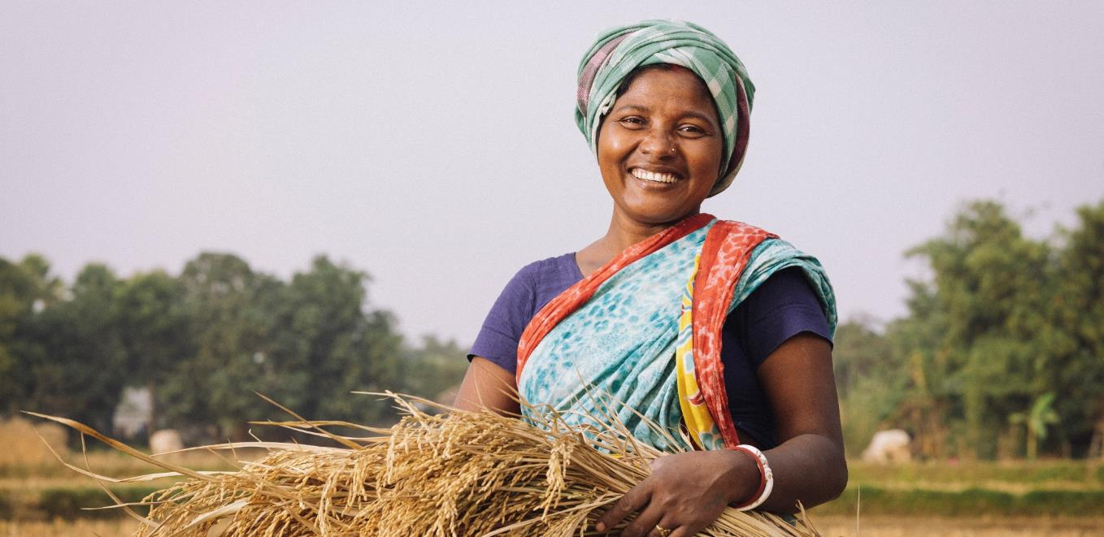
Brot für die Welt
Würde für den Menschen
Notes:
Foto: Kathrin Harms (Projekt: Eine Handvoll Reis schützt vor Hunger, Bangladesch)

Slide 3
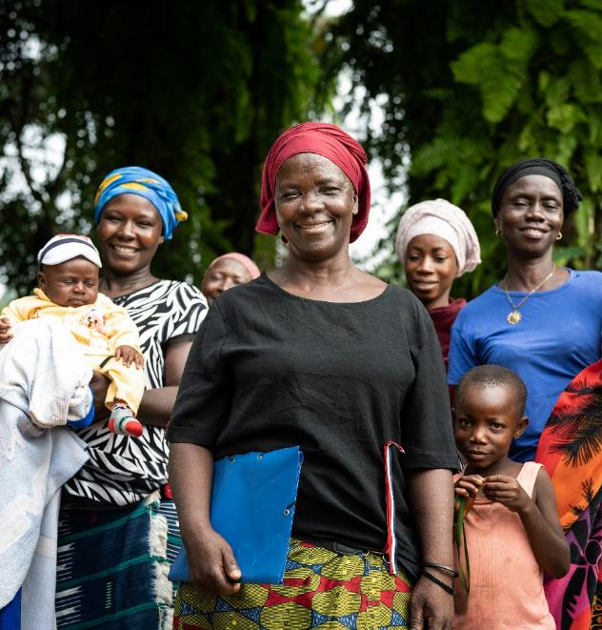
Brot für die Welt
Wer wir sind
  Hilfswerk der Evangelischen Kirchen in Deutschland
  Ziel: Überwindung von Hunger, Armut und Ungerechtigkeit in der Welt
  engagiert in mehr als 80 Ländern
  Schwerpunkte: Afrika, Asien und Lateinamerika
  international vernetzt
  Finanzquellen: Spenden, staatliche und kirchliche Mittel
Notes:
Foto: Anne Ackermann (Projekt: Sichere Geburten, Guinea)

Slide 4
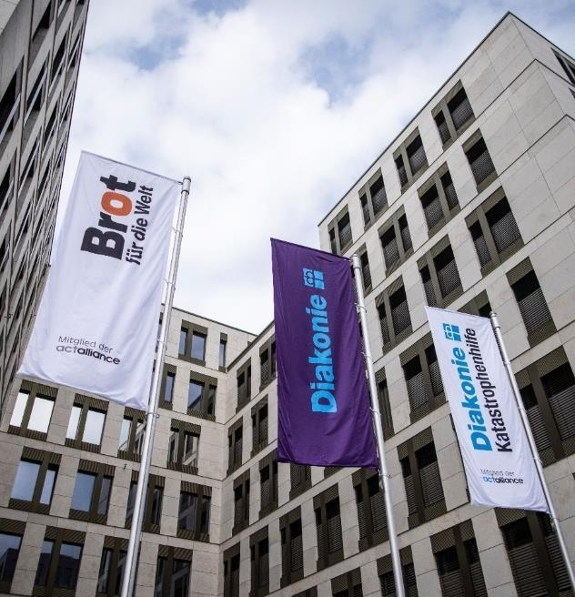
Brot für die Welt
Wer wir sind
  Brot für die Welt + Diakonie Deutschland + Diakonie Katastrophenhilfe = Evangelisches Werk für Diakonie und Entwicklung
  gemeinsames Engagement für Menschen, die unter Armut, Not und Ungerechtigkeit leiden
  Sitz des Werkes: Berlin = unmittelbare Nähe zu Parlament, Bundes­regierung, Ministerien, Verbänden und Forschungseinrichtungen
Notes:
Geschäftsstelle des Evangelischen Werks für Diakonie und Entwicklung, Caroline-Michaelis-Str. 1, 10115 Berlin
(Foto: Brot für die Welt)

Slide 5



Brot für die Welt
Wer wir sind
Evangelisches Werk für Diakonie und Entwicklung e.V.

Slide 6
Brot für die Welt
Organigramm

Slide 7

Brot für die Welt
Unsere Wurzeln
  1959 als (Spenden-)Aktion der evangelischen Landes- und Freikirchen gegründet
  Hintergrund: Not in vielen Teilen der Welt, Dankbarkeit für die selbst empfangene Hilfe nach dem Zweiten Weltkrieg
  ursprünglich als einmalige Aktion gedacht
  schon bald feste Einrichtung unter dem Dach des Diakonischen Werks
  2012: Fusion mit dem Evangelischen Entwicklungsdienst
Notes:
Grafik: Rudi Wagner (Plakat der 4. Aktion Brot für die Welt)

Slide 8

Brot für die Welt
Unsere Wurzeln
  Evangelischer Entwicklungsdienst (EED): gegründet 1999 als Zusammenschluss mehrerer kirchlicher Hilfswerke:
    Dienste in Übersee (DÜ)
    Evangelische Zentralstelle für Entwicklungshilfe (EZE)
    Kirchlicher Entwicklungsdienst (KED)
    Ökumenisch-Missionarischer Weltdienst des Evangelischen Missionswerkes (EMW-ÖMW)
    Ausschuss für entwicklungsbezogene Bildungsarbeit und Publizistik
  2003: Integration des Ökumenischen Studienwerkes (ÖSW)
  Finanzierung: überwiegend durch staatliche und kirchliche Mittel

Slide 9
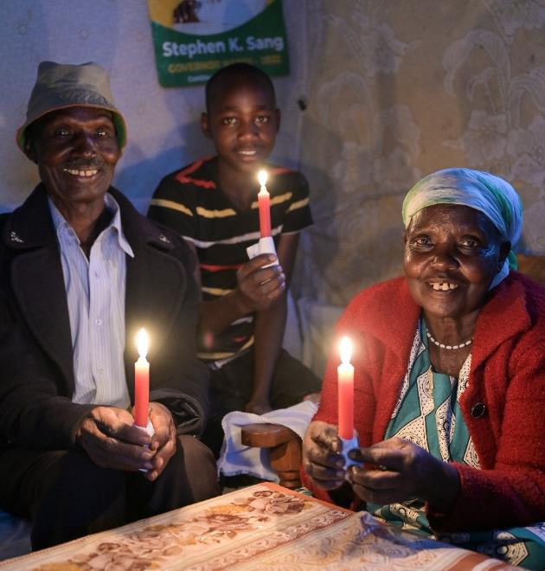
Brot für die Welt
Unsere Werte
  Nächstenliebe
    jenen beistehen, denen das Nötigste zum Leben fehlt
  Menschenwürde
    Engagement für alle, deren Rechte missachtet werden
  weltweite Partnerschaft
    Zusammenarbeit mit kirchlichen, kirchennahen und weltlichen Organisationen in aller Welt
Notes:
Foto: Jörg Böthling (Projekt: Aus eigener Kraft den Hunger überwinden, Kenia)

Slide 10
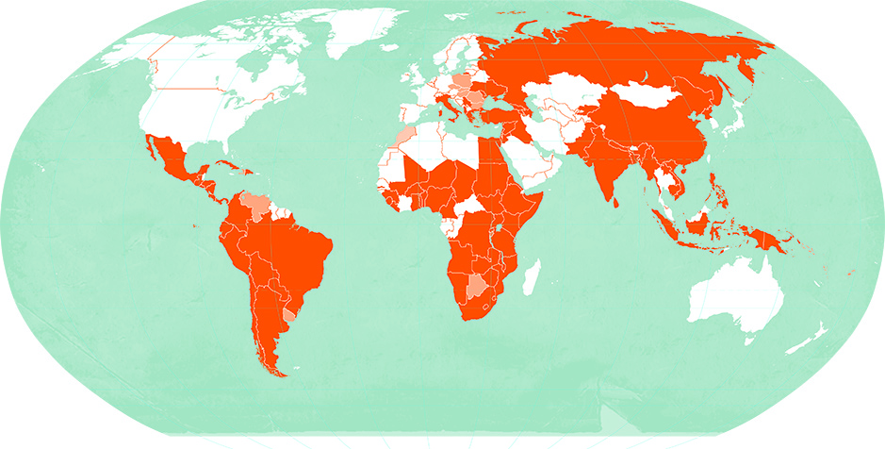
Brot für die Welt
Zahlen und Fakten
  Brot für die Welt unterstützt rund 1.800 Projekte in mehr als 80 Ländern rund um den Globus.

Slide 11
Brot für die Welt
Unsere Arbeitsbereiche
Internationale Programme
• Projektförderung
• Fachkräftevermittlung
• Stipendienprogramme
Engagement und Kommunikation
• Politikdialog
• Bildungsarbeit
• Öffentlichkeitsarbeit

Slide 12
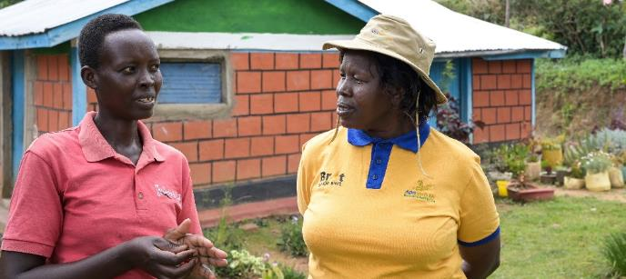
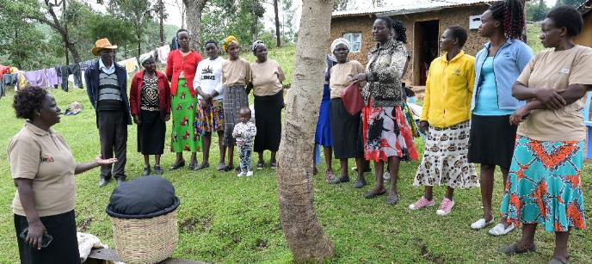
Internationale Programme
Projektförderung
  Zusammenarbeit mit lokalen Partnerorganisationen
  Projektpartner sind
    Kirchen
    kirchennahe Organisationen
    Nichtregierungsorganisationen
  Hilfe unabhängig von Religion, Nationalität oder Geschlecht
  Förderung nach dem Prinzip „Hilfe zur Selbsthilfe“
Notes:
Fotos: Jörg Böthling (Projekt: Aus eigener Kraft den Hunger überwinden, Kenia)

Slide 13
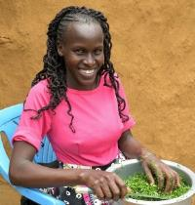
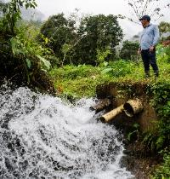
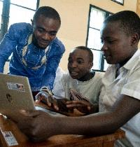

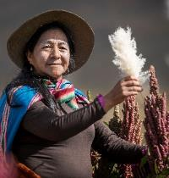
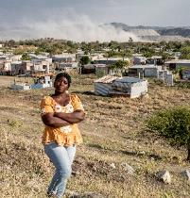
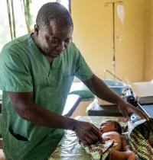
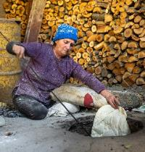
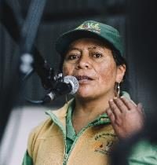
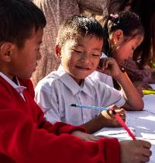
Projektförderung
Thematische Schwerpunkte
Ernährung
Wasser
Bildung
Bewahrung der Schöpfung
Gesundheit
Menschenrechte und Frieden
Armutsbekämpfung
Kinder und Jugendliche
Frauen

Slide 14
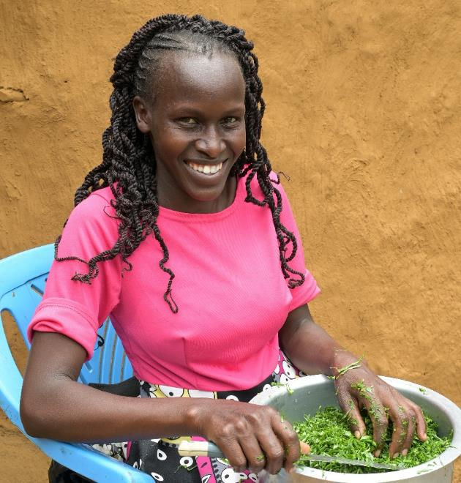
Projektförderung
Ernährung
  Stärkung der kleinbäuerlichen Landwirtschaft
  Förderung umweltfreundlicher und standortgerechter Anbaumethoden
  Aufklärung über die Bedeutung einer vielfältigen und gesunden Ernährung
  Einsatz für das Recht auf Nahrung und für gerechte Handelsbedingungen
  Eintreten für eine internationale Regulierung des Umgangs mit Land und natürlichen Ressourcen
Notes:
Foto: Jörg Böthling (Projekt: Aus eigener Kraft den Hunger überwinden, Kenia)

Slide 15
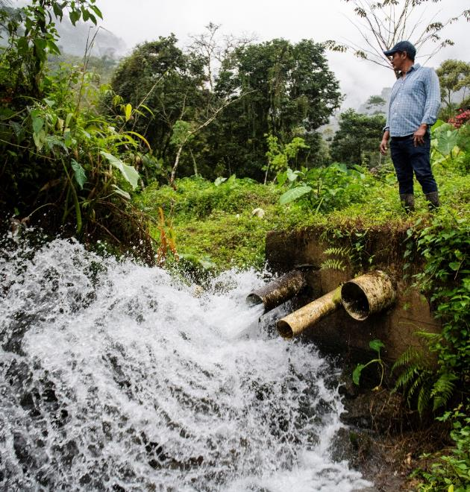
Projektförderung
Wasser
  Förderung von Projekten zur Verbesserung der Trinkwasserversorgung, vor allem im ländlichen Raum
  Unterstützung bei der Entwicklung von angepassten Systemen sparsamer und effizienter Wassernutzung
  Engagement für eine sozial gerechte und nachhaltige Wasserpolitik
Notes:
Foto: Florian Kopp (Projekt: Wo Wasser Licht und Hoffnung erzeugt, Guatemala)

Slide 16
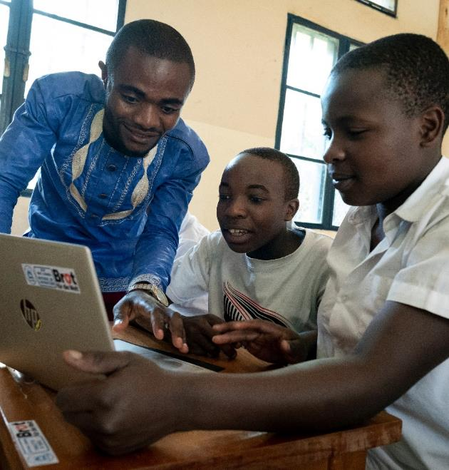
Projektförderung
Bildung
  Förderung von Bildungs- und Ausbildungsprojekten, vor allem in ländlichen Gebieten und städtischen Armenvierteln
  Einforderung des Rechts auf Bildung, insbesondere für ethnische Minderheiten und andere benachteiligte Bevölkerungsgruppen
  Unterstützung der Partnerorganisationen, für Bildungsreformen einzutreten
Notes:
Foto: Christoph Püschner (Projekt: Wo Kinder gerne in die Schule gehen, DR Kongo)

Slide 17
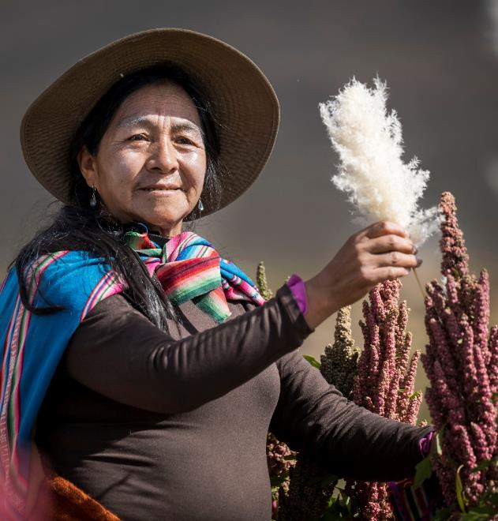
Projektförderung
Bewahrung der Schöpfung
  Unterstützung von Kleinbauernfamilien, Landlosen und Indigenen in ihrem Kampf gegen die Zerstörung der Umwelt und den Raubbau an der Natur
  Förderung von Projekten, in denen die Folgen des Klimawandels gemildert werden
  Einsatz für eine nachhaltige und zukunftsfähige Lebens- und Wirtschaftsweise
Notes:
Foto: Thomas Lohnes (Projekt: Lithium-Abbau bedroht Mensch und Natur, Bolivien)

Slide 18
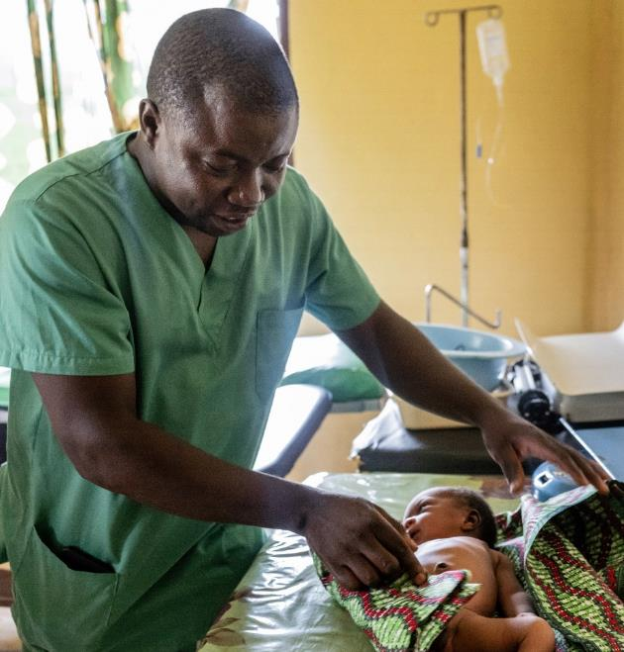
Projektförderung
Gesundheit
  Unterstützung von Gesundheitsprogrammen, vor allem in ländlichen Regionen
  Aufklärung über Ursachen von Krankheiten und Möglichkeiten der Vorbeugung
  Förderung von Maßnahmen zur Eindämmung der Corona-Pandemie
  Einsatz dafür, dass HIV-Infizierte Zugang zu Medikamenten erhalten
  Projekte zur Förderung und Wiedereingliederung von alten Menschen und Menschen mit Behinderungen
Notes:
Foto: Anne Ackermann (Projekt: Sichere Geburten, Guinea)

Slide 19

Projektförderung
Menschenrechte und Frieden
  Beistand für Menschen, deren Rechte missachtet werden
  Unterstützung von Organisationen, die Menschenrechtsverstöße dokumentieren und Rechtsbeistand leisten
  Förderung des Dialogs zwischen den Religionen und der Versöhnung verfeindeter Volksgruppen
  Einsatz für Demokratie und politische Teilhabe sowie die Rechte von Migrantinnen und Migranten
Notes:
Foto: Karin Schermbrucker (Projekt: Bergwerkskonzernen auf die Finger schauen, Südafrika)

Slide 20

Projektförderung
Armutsbekämpfung
  Förderung von Projekten, die Kleinbauernfamilien höhere Erträge und damit ein besseres Einkommen ermöglichen
  Schaffung alternativer Einkommensquellen, insbesondere für Frauen
  Einsatz für den Fairen Handel
Notes:
Foto: Thomas Lohnes (Projekt: Jobs für Flüchtlinge und Ausgegrenzte, Armenien)

Slide 21

Projektförderung
Kinder und Jugendliche
  Förderung von Projekten, die (ehemaligen) Kinderarbeitern, Straßenkindern und Kindersoldaten Schutz und Halt bieten
  Bildungs- und Ausbildungsprogramme für Kinder und Jugendliche
  Unterstützung von Ernährungs- und Gesundheitsprogrammen, von denen zuallererst Kinder profitieren
Notes:
Foto: Frank Schultze (Projekt: Gute Schulen für ein besseres Leben, Indien)

Slide 22

Projektförderung
Frauen
  Förderung von Initiativen, die Frauen wirtschaftlich stärken und sie befähigen, ihre Rechte einzufordern
  Infragestellen von traditionellen Rollenbildern
  Unterstützung von Projekten, die Männer und Frauen gleichermaßen berücksichtigen
Notes:
Foto: Kathrin Harms (Projekt: Frauen fördern den ökologischen Wandel, Ecuador)

Slide 23
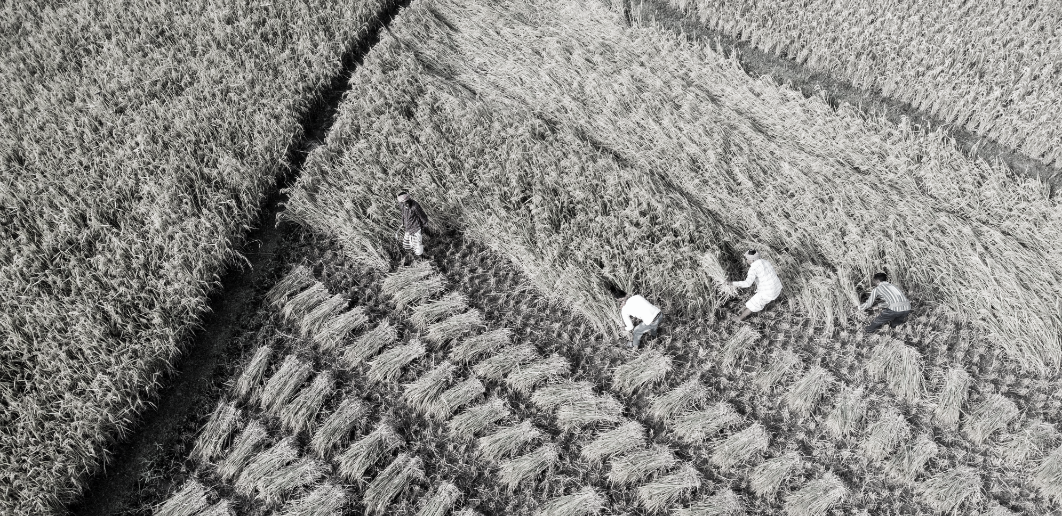
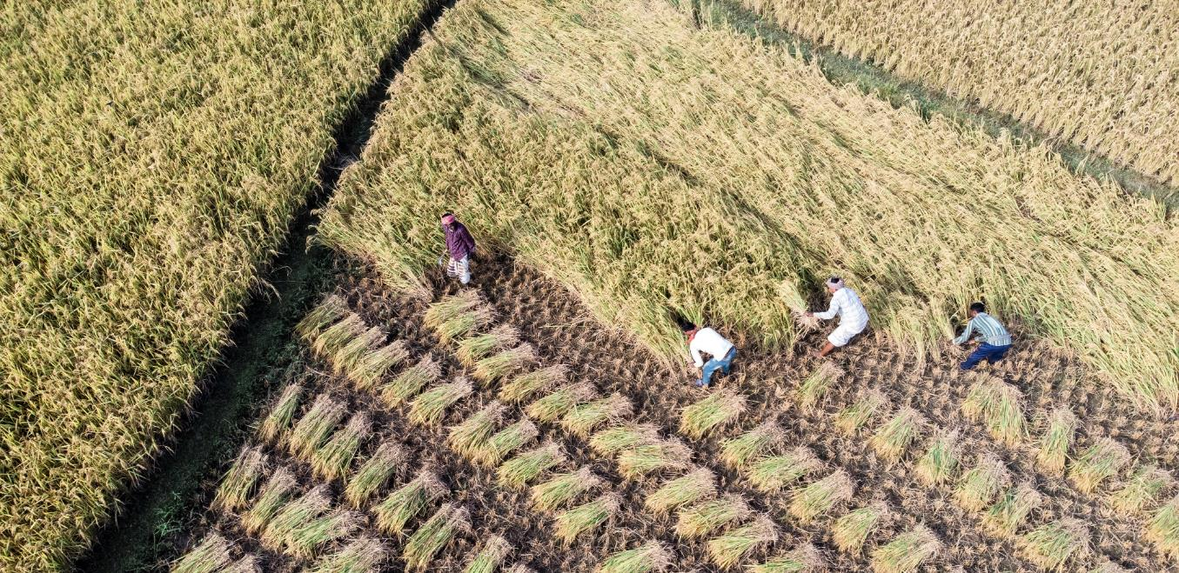
Internationale Programme
Projektzyklus
Antrag
Prüfung
Schlussbericht
3. Rate
Prüfung
Prüfung
Bewilligungsvorlage
Zwischenbericht
Bewilligung
2. Rate
Vertrag
1. Rate
Zwischenbericht
Prüfung
Notes:
Foto: Thomas Lohnes (Projekt: Zukunft durch Vielfalt, Indien)

Slide 24
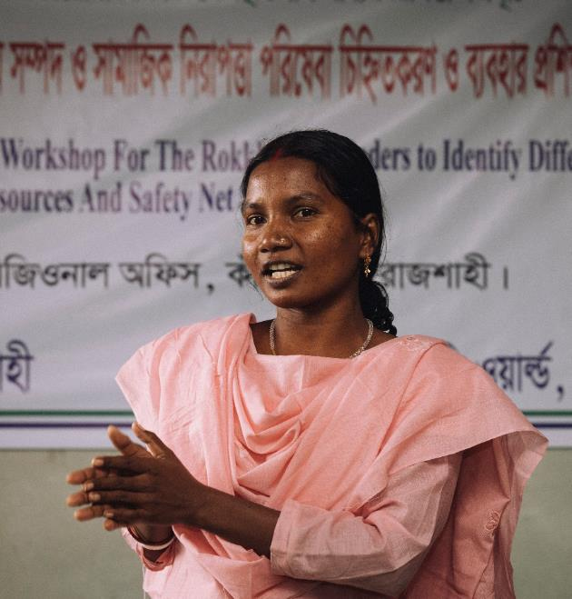
Internationale Programme
Fachberatung
  Beratung und Schulung von Partnerorganisationen
  Ziel: Qualität der Arbeit verbessern
  Bereiche:
    Organisationsentwicklung
    Stärkung der Selbsthilfekapazitäten
    Diversifizierung der finanziellen Ressourcen
    Wirkungsorientierung
    Finanzmanagement
  Arbeitsweise:
    Kooperation mit lokalen Fachleuten bzw. Beratungsstellen
    Durchführung von Seminaren und Trainings
Notes:
Foto: Kathrin Harms

Slide 25
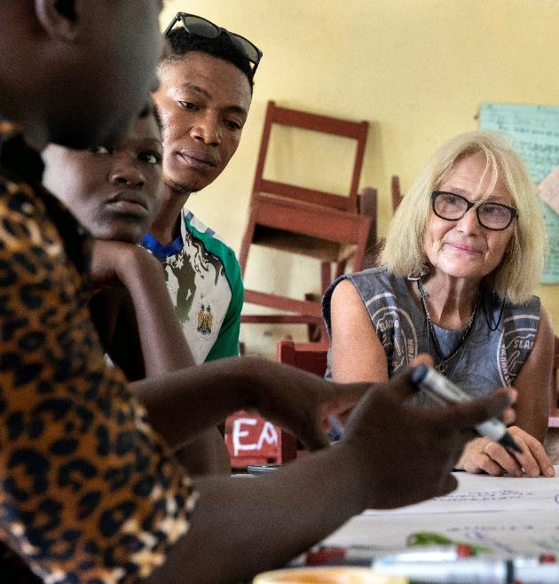
Internationale Programme
Fachkräfte
  unterstützen Partnerorganisationen auf Anfrage
  geben Wissen und Erfahrungen weiter
  helfen bei der Stärkung der Zivilgesellschaft
  leben Solidarität
  werden durch Kurse und Seminare auf ihren Aufenthalt vorbereitet
  Dauer: 3 Jahre
Notes:
Foto: Christoph Püschner

Slide 26
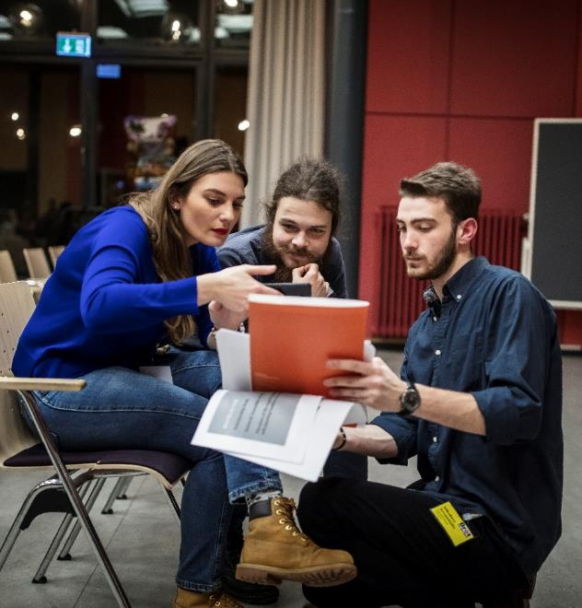
Internationale Programme
Stipendiatinnen und Stipendiaten
  Akademisches Stipendienprogramm: für Master- und Promotionsstudiengänge in Deutschland und Übersee
  Kirchlich-Theologisches Stipendien-programm: für Theologiestudien, vor allem in Deutschland
  Flüchtlingsstipendienprogramm: für Menschen, die in ihrem Herkunftsland verfolgt wurden und nach Deutschland geflohen sind
  Regionale Studienbegleitprogramme für Studierende aus Afrika, Asien und Lateinamerika
  Notfonds: Finanzielle Unterstützung für in Not geratene Studierende aus dem Globalen Süden und Osteuropa
Notes:
Foto: Hermann Bredehorst (Vollversammlung der Stipendiatinnen und Stipendiaten von Brot für die Welt in Berlin)

Slide 27
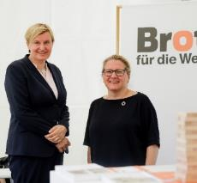
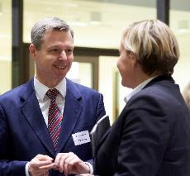
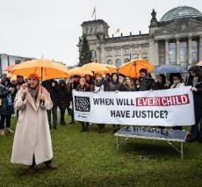
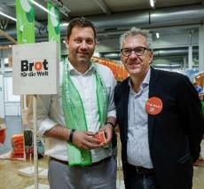
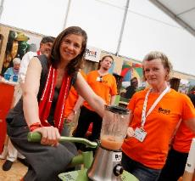
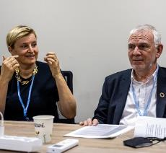
Engagement und Kommunikation
Politikdialog
  Ziele:
    politische Rahmenbedingungen für eine zukunftsfähige Entwicklung mitgestalten
    an der politischen Willensbildung mitwirken und auf Entscheidungs-prozesse Einfluss nehmen
    den Anliegen unserer Partner eine Stimme geben
  Entwicklung von Stellungnahmen und politischen Strategien
  Bereitstellung von Fachinformationen
  Dialog mit Politikerinnen und Politikern auf deutscher und internationaler Ebene
  Mitarbeit in Netzwerken und Bündnissen
  zivilgesellschaftliche Interessenvertretung auf internationalen Konferenzen
Notes:
Fotos (im Uhrzeigersinn): 1. Svenja Schulze, Bundesentwicklungsministerin, SPD, und Dr. Dagmar Pruin, Präsidentin von Brot für die Welt, beim Tag der offenen Tür im Bundesentwicklungsministerium in Bonn, 2022 (Foto: Thomas Trutschel/photothek.de). 2. Thomas Silberhorn, Mitglied des Bundestages, CSU, beim Parlamentarischen Abend von Brot für die Welt, 2022 (Foto: Anne Barth). 3. Lars Klingbeil, SPD-Vorsitzender beim Evangelischen Kirchentag 2019 in Dortmund (Foto: Frank Schultze). 4. Jochen Flasbarth, Staatssekretär im Bundesentwicklungsministerium, SPD, mit Dr. Dagmar Pruin, Präsidentin von Brot für die Welt, bei der UN-Klimakonferenz 2022 in Scharm El-Scheich (Foto: Christian Frey), 5. Katrin Göring-Eckardt, Bundestagsvizepräsidentin, Bündnis 90/Die Grünen, beim Evangelischen Kirchentag in Stuttgart (Foto: Christoph Püschner). 6. Claudia Roth, ehemalige Bundestagsvizepräsidentin, Bündnis 90/Die Grünen, bei einer Demonstration vor dem Deutschen Bundestag (Foto: Hermann Bredehorst).

Slide 28
Engagement und Kommunikation
Öffentlichkeitsarbeit
  Medienarbeit
  Internet & Social Media
  Publikationen für Fach- und allgemeine Öffentlichkeit
  Veranstaltungen
  Werbung
  Fundraising (Spendenwerbung)
  Kommunikation mit den Multiplikatorinnen und Multiplikatoren in den Landesverbänden, Kirchen und Gemeinden
Notes:
Plakat: Leagas Delaney, Hamburg

Slide 29
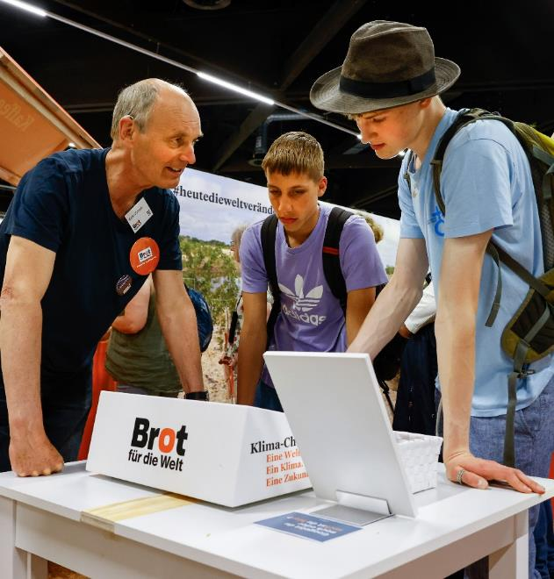
Engagement und Kommunikation
Bildungsarbeit
  Zielgruppen:
    Kirchengemeinden
    Schulen
    Weltläden
    Partnerschaftsprojekte
    politische Initiativen
  Ziele:
    den Prozess des Umdenkens in der eigenen Gesellschaft fördern
    Kenntnisse über globale Zusammenhänge und wechselseitige Abhängigkeiten vermitteln
    Handlungsmöglichkeiten aufzeigen
    die Bereitschaft zur Übernahme von Verantwortung wecken
Notes:
Foto: Frank Schultze

Slide 30
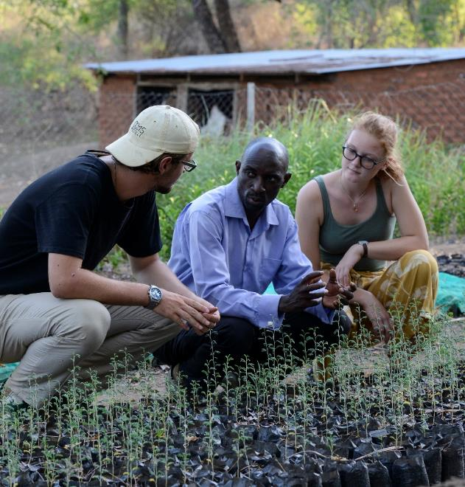
Engagement und Kommunikation
Freiwillige
  unterstützen Partnerorganisationen auf Anfrage
  arbeiten in Projekten mit
  sammeln wertvolle Erfahrungen für ihr Leben
  werden durch Kurse und Seminare auf ihren Aufenthalt vorbereitet
  Dauer: 12 Monate
Notes:
Foto: Jörg Böthling (Projekt: Satt trotz Dürre, Sambia)

Slide 31
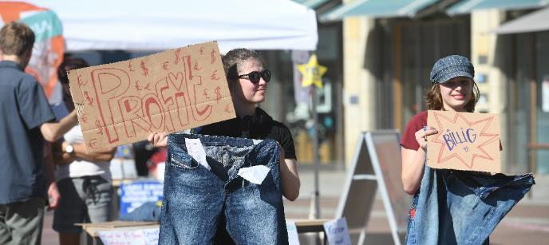
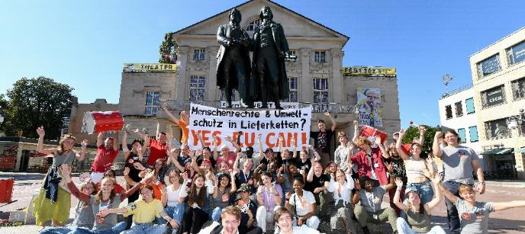

Engagement und Kommunikation
Brot für die Welt Jugend
  von Jugendlichen gesteuertes bundesweites, entwicklungspolitisches Netzwerk
  Ziele:
    gerechte Weltgesellschaft und Schutz von Menschenrechten
    Erhalt der Umwelt und Politik für das Gemeinwohl
    starke und vielfältige Zivilgesellschaft
    Toleranz, Gleichberechtigung und Nächstenliebe
  Arbeitsweise:
    bundesweite und regionale Vernetzung
    Bildungsarbeit
    politische Kampagnen
    nachhaltige Aktionen
Notes:
Fotos: Nancy Heusel (Aktionstreffen Youthtopia, Weimar 2023)

Slide 32
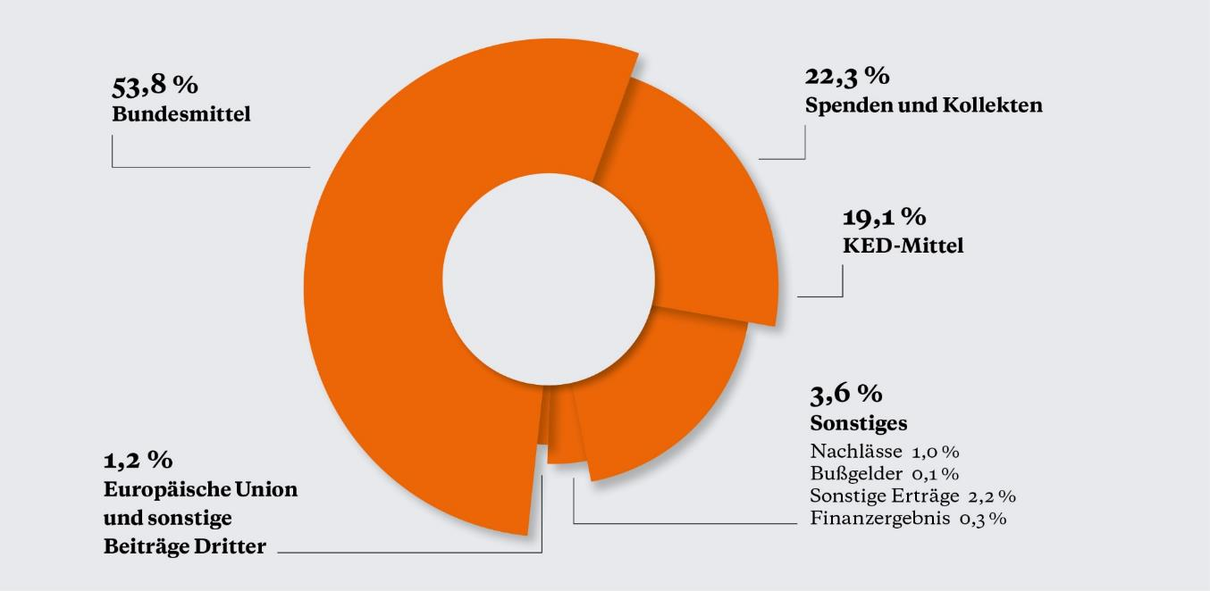
Brot für die Welt
Mittelherkunft 2022

Slide 33
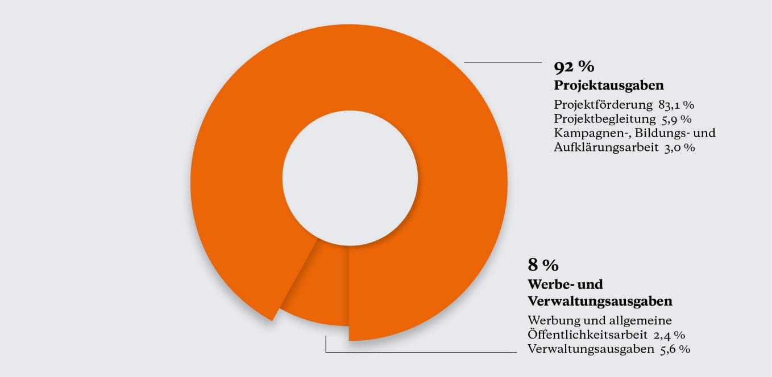
Brot für die Welt
Mittelverwendung 2022

Slide 34






Brot für die Welt
Kooperationen und Netzwerke

Slide 35
Sie sahen die Präsentation
Brot für die Welt
Über uns
Herausgeber
Brot für die Welt
Caroline-Michaelis-Str. 1
10115 Berlin
Telefon 030 65211 4711
kontakt@brot-fuer-die-welt.de
www.brot-fuer-die-welt.de
Redaktion
Thorsten Lichtblau
Kirsten Schwanke-Adiang
Berlin, September 2023
Notes:
35

Slide 36
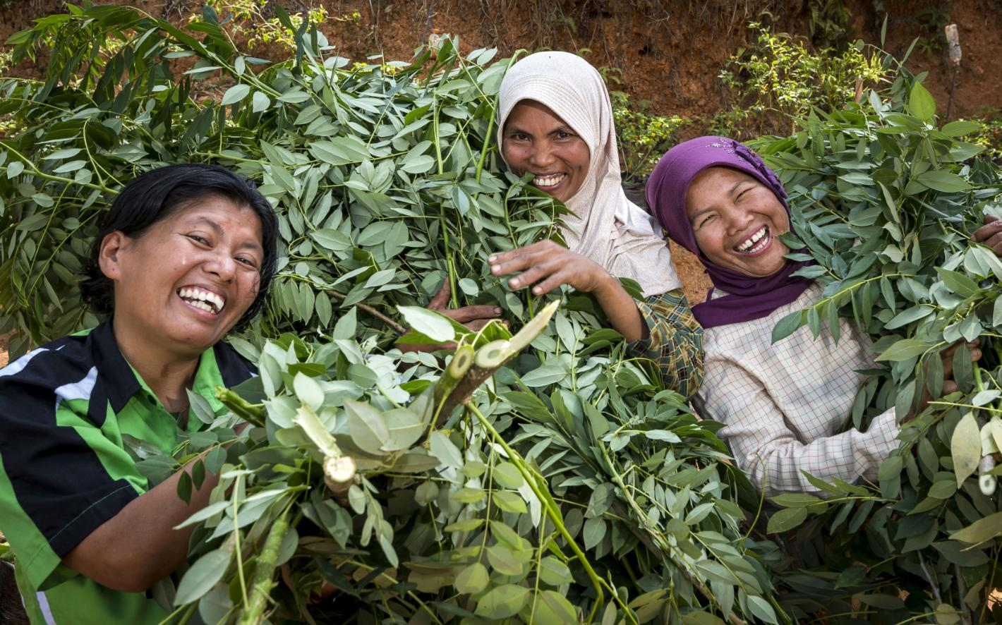
Spendenkonto
Bank für Kirche und Diakonie
IBAN: DE10 1006 1006 0500 5005 00
Notes:
36
Foto: Thomas Lohnes (Projekt: Gute Ernten trotz Klimawandel, Indonesien)

